Slide 1
Inteligência Artificial RBC – Qualidade de vinho tinto
Gabriel Auth & William Guilen

Slide 2
Apresentação
Tema proposto para desenvolvimento do sistema;
Atributos e seus pesos;
Função de similaridade utilizada;
Interface do sistema;
Considerações finais;
Fontes;
Q&A.

Slide 3
Tema Qualidade de vinho tinto
O tema proposto para desenvolvimento do RBC é o de mensurar a qualidade do vinho tinto com base em alguns parâmetros de entrada.
Os parâmetros de entrada são:
Acidez fixa;
Acidez volátil;
Acidez cítrica;
Açúcar residual;
Álcool;
Cloretos;
Densidade;
Dióxido de enxofre livre;
Dióxido de enxofre total;
pH;
Sulfatos.

Slide 4

Tema Qualidade de vinho tinto
A única saída fornecida pelo RBC será a qualidade do vinho, em função dos parâmetros de entrada.
O cálculo de similaridade entre o caso procurado e os casos da base de conhecimento se dá através da fórmula:

Slide 5
Tema Qualidade de vinho tinto
A base de casos original utilizada para desenvolvimento do sistema RBC pode ser encontrada no endereço: https://archive.ics.uci.edu/ml/datasets/Wine+Quality.
Os casos foram filtrados eliminando-se possíveis duplicatas e dados errôneos, restando um total de 1517 casos na base utilizada pelo sistema.

Slide 6
Tema Qualidade de vinho tinto
Por padrão, alguns dos parâmetros de entrada possuem maior relevância do que outros no que concerne à qualidade do vinho. São estes:
Acidez volátil;
pH;
Teor alcoólico;
Teor de açúcar.

Slide 7
Acidez volátil Parâmetro de entrada
A acidez volátil é um dos fatores que depreciam a qualidade do vinho. A legislação estabelece, para o vinho de mesa, um máximo de 20,0 meq/l⁽¹⁾ de acidez volátil.
Neste parâmetro, valores elevados indicam a presença de microrganismos indesejáveis após a elaboração, principalmente o Acetobacter, que eventualmente pode converter o vinho em vinagre.
¹ meq/l = milésima parte de um equivalente grama por litro de solução.

Slide 8
pH Parâmetro de entrada
Os níveis de pH estão intrinsecamente ligados ao estilo e qualidade dos vinhos. O pH relativamente baixo, na faixa de 3,1 a 3,4, é pré-requisito para a produção de vinhos de alta qualidade com solidez.

Slide 9
Teor Alcoólico Parâmetro de entrada
O vinho de mesa e o vinho fino devem possuir teor alcoólico de 8,6% a 14% em volume.
A indicação % v/v , significa dizer, por exemplo, que um vinho com indicação de 10% v/v no teor alcoólico contém em uma garrafa de 750ml, 75 ml de álcool etílico.

Slide 10
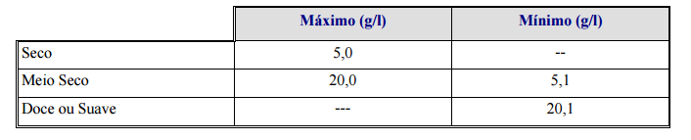
Teor de açúcar Parâmetro de entrada
O teor de açucares totais é calculado em gramas por litro de glicose, classificado conforme tabela abaixo:

Slide 11
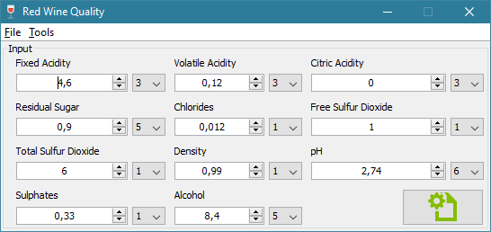
Interface do sistema Tela principal
Peso do atributo
Campos para digitação dos atributos
Processar o caso

Slide 12
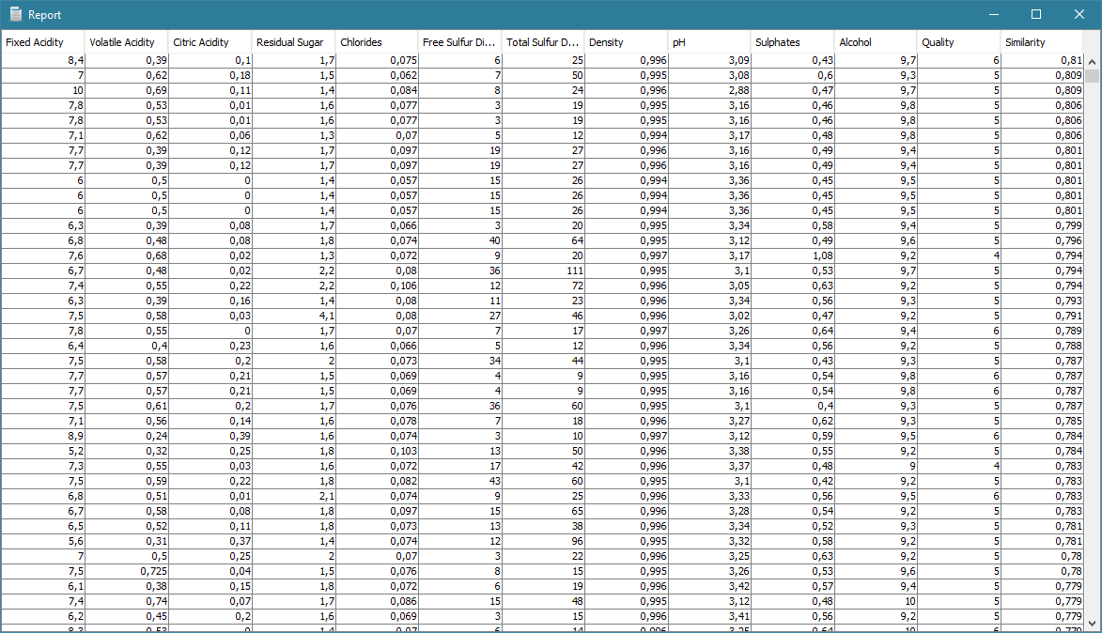
Interface do sistema Relatório do processamento
Valor procurado (qualidade do vinho)
Similaridade (%) de cada caso do relatório em relação ao caso procurado

Slide 13
Considerações finais
O objetivo geral do trabalho – implementação de um sistema RBC – foi atingido, tendo se desenvolvido sem que a equipe encontrasse grandes dificuldades;
No entanto, é notável que algum conhecimento em relação ao domínio explorado pelo sistema RBC pode acarretar em uma maior facilidade de desenvolvimento, especialmente no que tange ao peso dos atributos e à definição das suas funções de similaridade;
Sugestões de melhorias para o sistema:
Pesquisa e análise mais profunda dos atributos e de seus impactos sobre a qualidade do vinho tinto;
Incremento da base com mais casos para que a maior parte das situações possíveis seja coberta.

Slide 14
Fontes Externas
http://revistaadega.uol.com.br/artigo/a-importancia-do-ph-no-vinho_1552.html
http://www.inmetro.gov.br/consumidor/produtos/vinho.pdf
http://www.scielo.br/pdf/pab/v43n7/16.pdf
Último acesso em 10 de outubro de 2016 às 14:15.

Slide 15

Dúvidas

